Slide 1
Enigma密码与破译
计24 柯均洁 2012011335
计21 王振 2012011397

Slide 2
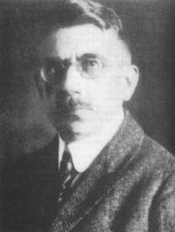
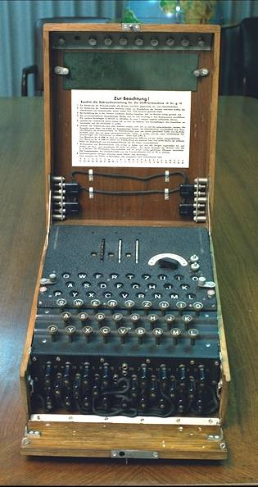

Enigma密码机简介
创世纪的机械密码机
发明者：
Arthur Scherbius
亚瑟·谢尔比乌斯
时间：1918
意义：彻底改变了手工加密的历史，实现了加密的机械化
Enigma：谜

Slide 3
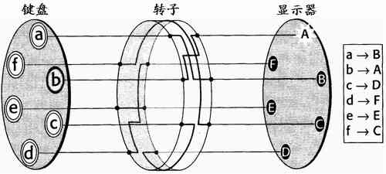
Enigma密码机构成
简单替换密码？
  可用频率法统计法破译？
转子可转动！

Slide 4
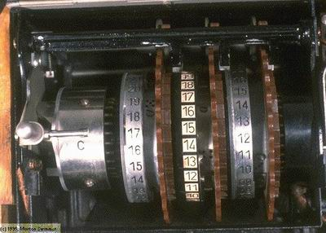
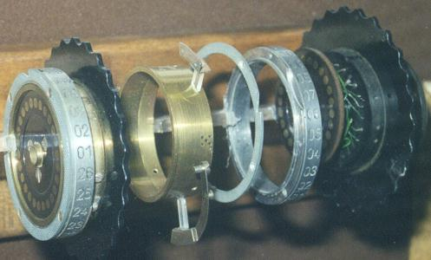
主要部件：转子

Slide 5
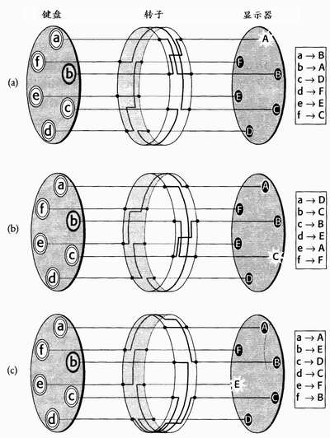
转子
加密一次，转子就旋转一次
  各字母对应密码不停改变
    复式代换
频率分析法失效
循环重复的问题？
  26次之后转子回到原始位置…
多个转子叠加！

Slide 6
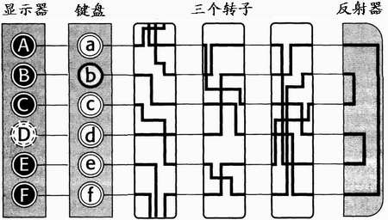
多转子
多个转子叠加！
  前一个转子转一圈后带动下一转子转动，一共3个转子
  不重复的方向数:
    26*26*26=17576
  3个转子排列顺序：
    3!=6
密钥为转子方向和转子排列顺序，共17576*6种，此时强力破解有效

Slide 7
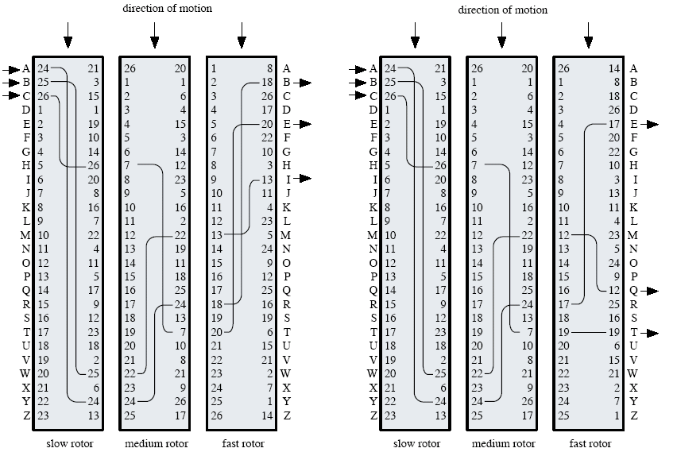
输入一个字母后
最初设置

Slide 8
反射器：使加密解密过程一致

Slide 9
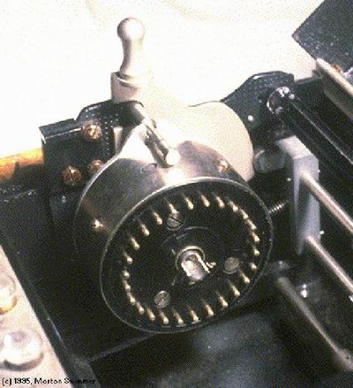
反射器实物

Slide 10
进一步增加密码强度
转子的顺序和初始方向是密钥
  密钥空间17576*6种太小
  暴力可解
因此密码强度还不够，需要加强
  方案1：增加转子
    每增一个，密钥空间增大26倍
    后期的Enigma达到了4-5个转子
  方案2：多个候选转子
    后期德军将转子变为5选3，C³₅=10，增大10倍

Slide 11
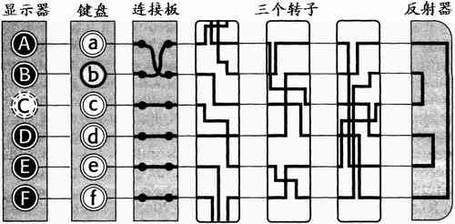
连接板
方案3：连接板
  利用单表替换巨大的解空间
  键盘与第一个转子间增加连接板交换6对字母
共100391791500种
密钥总数目
  6*17567*100391791500 = 10^16
  一亿亿种可能性！
暴力破解法失效
Notes:
先选出12个字母C(26,12)=9657700
再把12个字母分成6组
C(12,2)C(10,2)C(8,2)C(6,2)C(4,2)C(2,2)/A(6,6)=10395
9657700*10395=100391791500

Slide 12
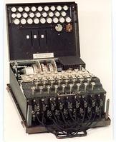
连接板示意图
连接板和线

Slide 13
密码分析
总结：
  转子：使频率分析法无效
  连接板：增大密钥可能性
密钥：
  3个转子排列顺序（6种）如：3-2-1
  转子方向（17567种）如：Q-C-W
  连接板6对相连的字母（100391791500种）
  如：A/L-P/R-T/D-B/W-K/F-O/Y
结果：
  密钥数量暴增，暴力破解无效
  频率分析无效
  Kasiski试验无效

Slide 14
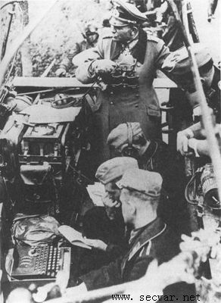
商业上的成功
历史：
  德国军队大量采购
    3万余台
  德军拥有了最可靠的通讯保密系统
  使得纳粹德国二战初期势如破竹

Slide 15
成功的关键
技术领先：
  Enigma是复合加密体制：
    多表代换+单表代换
  频率分析法失效
  密钥空间巨大，暴力不可解
时代需要：
  一战英国破译德国密码的解密，对德国刺激很大
  战争的爆发

Slide 16
Enigma的破解
随着德国军队装备Enigma，最着急的是波兰人
  1926年2月，波兰人发现德军海军密码没法破译了
  1928年7月，发现德国国防军的密码无法破译了
  无法了解德军动态！
  必须破译
方法：
  语言学家不行了，寻找数学家
  从接近德国的Poznam大学，招募数学专业学生
  著名的波兰三杰，包括破译Enigma的关键人物：Marian Rejewski（马里安.雷杰夫斯基）

Slide 17
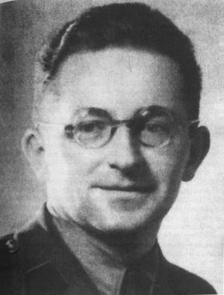
漏洞
德国人使用Enigma时，密钥分发的缺陷
  为了进一步保护密钥，当日密钥并不直接传送密文，而是传送新的转子方向
  随机选择三个字母（如BJE）作为转子方向，用当日密钥传送两遍（BJEBJE -> KIVPGH）
  然后调整转子方向（到BJE），正式对明文加密
  每一条电文都有属于自己的三个表示转子初始方向的密钥
“重复乃密码的大敌”

Slide 18
线索
每封密文最开始的六个字母，是此信密钥的三个字母重复两遍，由同一个当日密钥加密而成。
对许多电报的报头进行分析：
1 2 3 4 5 6
第一封电报：L O K R G M
第二封电报：M V T X Z E
第三封电报：J K T M P E
第四封电报：D V Y P Z X
结论：L/R由同一字母加密而成，此期间转子转了3个位置
对应关系：
  第一个字母：ABCDEFGHIJKLMNOPQRSTUVWXYZ
  第四个字母：___P_____M_RX_____________
填全：
第一个字母：ABCDEFGHIJKLMNOPQRSTUVWXYZ
第四个字母：FQHPLWOGBMVRXUYCZITNJEASDK

Slide 19
字母循环圈
对应表
  第一个字母：ABCDEFGHIJKLMNOPQRSTUVWXYZ
  第四个字母：FQHPLWOGBMVRXUYCZITNJEASDK
得到：
  A→F→W→A 3个字母的循环圈
  B→Q→Z→K→V→E→L→R→I→B 9个字母的循环圈
  C→H→G→O→Y→D→P→C 7个字母的循环圈
  J→M→X→S→T→N→U→J 7个字母的循环圈

Slide 20
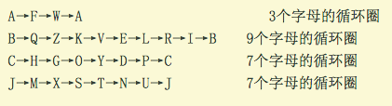
突破
雷杰夫斯基从数学上严格证明：
  循环圈的个数和每个循环圈的长度，仅仅是由转子位置和它们的初始方向决定
  和连接板上字母交换的情况无关！
  仅有6*17576=105456种可能，暴力可解！
雷杰夫斯基最大的贡献在于：
  分离转子的状态和连接板的状态，大大简化了破译ENIGMA的工作

Slide 21
波兰的破译
波兰人复制出了Enigma样机，逐个试验转子的不同位置和初始方向，然后产生相应的字母对应表并构造相应的字母循环圈，并把它们记录下来
  历时一年
破译过程：
  取得足够的当日电文来构造字母对应表并且写出字母循环圈
  然后根据循环圈的数目和它们的长度从记录表中检索出相对应的转子位置和初始方向
  从密文和密钥倒推出转子内部的连线状态、连接板状态
雷杰夫斯基将密钥的推导严格数学化

Slide 22
波兰的破译
机械化操作：
  1936年，波兰开发循环测定机
  1938年，波兰开发出破译机Bomba（炸弹），同时模拟6台Engima
结果：
  Bomba两小时内能破解当日密钥
  6年间，破译出共10万份德军密码

Slide 23
波兰破译受挫
波兰密码局的破译能力在1938年12月达到了极限…
德国人加强了ENIGMA的加密能力：
  增加了2个可供选择的转子，5个转子选3个装入机器，共C(5,3)=10种。使得相同效率的“炸弹”造价增加了10倍，超出经费支持
  1939年1月，连接板上的连线又由6根增加到10根
密钥的总数达到了一万五千九百亿亿个，是原来的一万五千九百倍
雷杰夫斯基的破解方法失效
波兰在被德国入侵之前将研究成果转给了英法同盟…

Slide 24
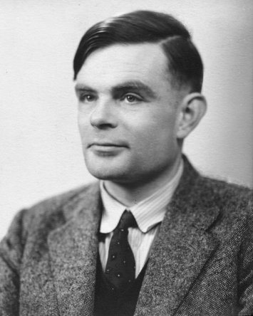
英国的破译 候选单词法
Bletchley Park（布莱奇利庄园）
阿兰.图灵（Alan Turing）
方法:
  针对Enigma密码机的特性：自反的
  某一位如果从来没有某字母，则可能就是该字母
  同时，针对德军报文发送的特点（如每日6:05分发送天气预报），猜测与天气有关的单词

Slide 25
如天气预报密文
  第7个字母：从来不出现W
  第8个字母：从来不出现E
  第9个字母：从来不出现T
  第10个字母：从来不出现T
  第11个字母：从来不出现E
  第12个字母：从来不出现R
这些字母很可能就是WETTER

Slide 26
知道下面“wetterbullsechs”一定在电文明文中具体位置却只知道个大概。于是他猜想密文和明文的对应是：
候选单词： wetterbullsechs
密文：IPRENLWKMJJSXCPLEJWQ
变成
候选单词： wetterbullsechs
密文：IPRENLWKMJJSXCPLEJWQ
  由此构造明文-密文关系，以及字母循环圈

Slide 27
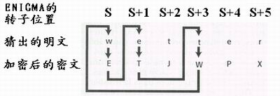
如
    W E T T E R
  E T Q W K Y
字母循环
  W-E-T-W

Slide 28
图灵并不清楚在密文中出现这个候选单词时的转子状态，
把这 个候选单词起始时转子的方向记为S
那么在此时ENIGMA把w加密成了E；
 转到下一状态S+1，e加密成T；
方向 S+2上一个不属于这个循环的字母被加密了，这个我们暂且不去管它；
接下来在方向S+3，ENIGMA把t加密为W。
3台ENIGMA把连接板上连线的效应抵消掉！只需考虑1054560种转子方向。

Slide 29
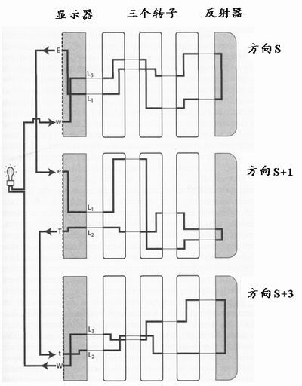
方法
连接板
根据猜测的结果，将三台密码机如图连接
无论连接板如何，只要转子位置对了，就存在一个电路将是通的。
因而连好电路后，可以通过自动旋转轮子，直到电路通了就停下来，此时的转轮位置，就是初始转轮位置
消除了连接板的效应

Slide 30
方法
连接板
当然如果有闭合回路形成不等于这个方向就一定是正确的，但是这样的情况很少，我们可以轻易地进行筛选。
消除了连接板的效应

Slide 31
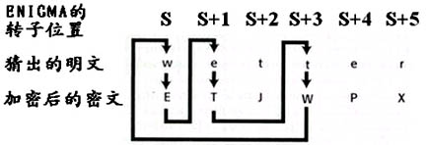
如何确定连接板？
有了转子方向信息和部分明文密文对应关系，首先可以确定一部分连接信息，大大降低了破解难度。

Slide 32
后话：Enigma输在哪里
对Enigma安全性估计过高
  导致德国在使用掉以轻心
    即使在遭受损失时，也不敢将其与Enigma的失密联系起来
  导致盟国一开始不敢轻言破解
德国在使用时的所犯的错误是被破解的原因
  军民混用
  使用规则制定错误
    初始转轮设置变动周期过长
    加密的密文与密钥一起发送
    不同密级文件，都用Enigma处理
    格式错误：死板的格式

Slide 33
启示
实践的需要，是推动密码科学前进的最大动力
重复乃密码的大敌
密码编码和分析，是相互对抗和相互促进的，相辅相成
加密系统的保密性只应建立在对密钥的保密上，不应该取决于加密算法的保密

Slide 34

计24 柯均洁
计21 王振 2012011397

